Slide 1
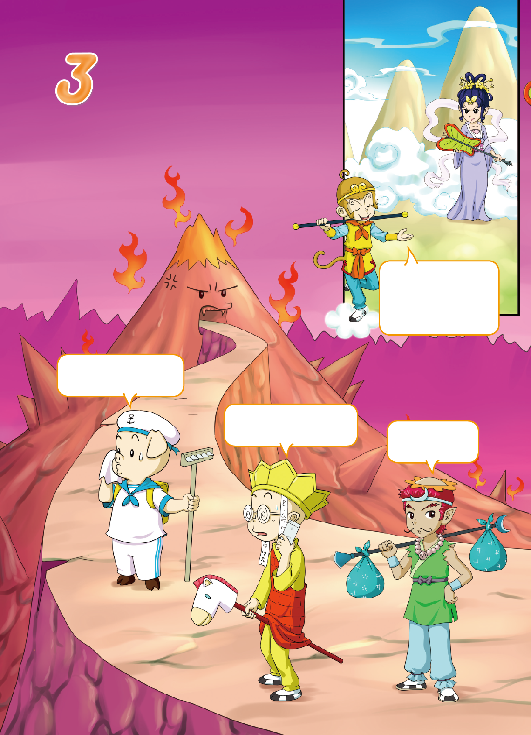
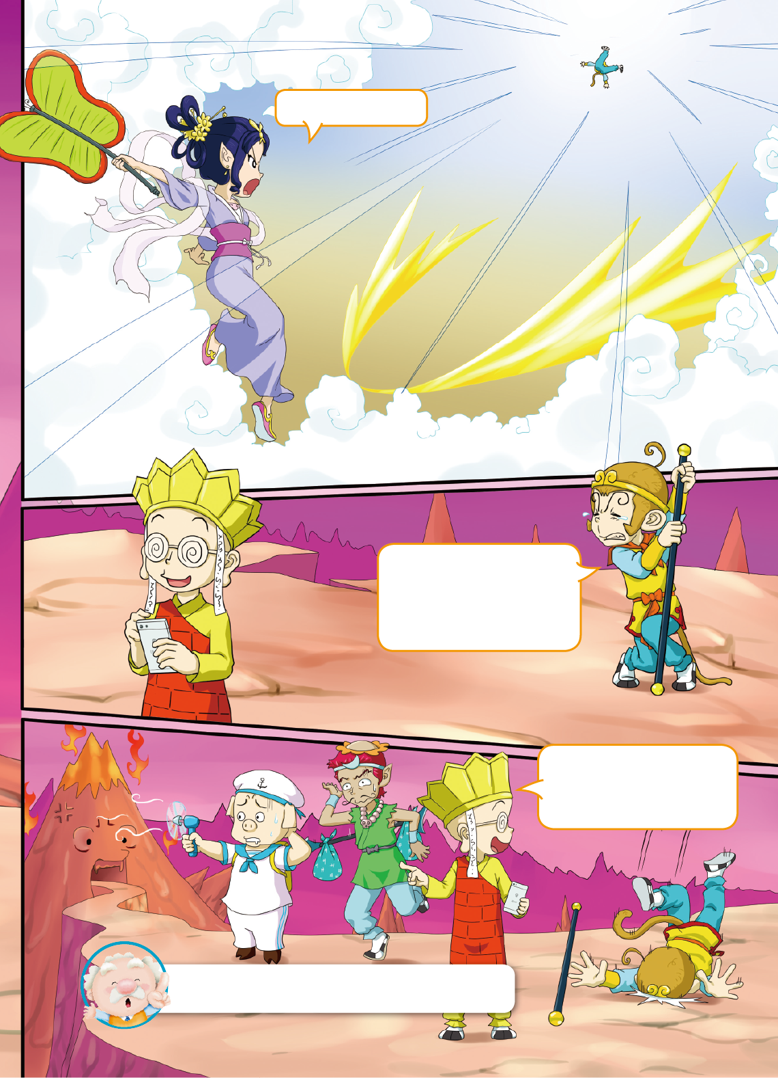
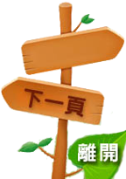
課P48-49
空氣和風
想都別想！
動畫
唐三藏大戰火焰山
①
聽說芭蕉扇可以熄滅火焰山的火，借給我吧！
②
火太大了！沒辦法過去。
師父，您想到辦法了嗎？不然，我再去借一次。
愛博士，要請你幫個忙。
師兄跑去
哪裡了？
③
我跟愛博士借了電風扇，辛苦你啦！
3-1 空氣的性質
3-2 風來了
3-3 好玩的空氣遊戲
要怎麼比較風的強弱呢？
④

Slide 2
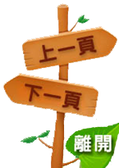
課P64
3-3 好玩的空氣遊戲
影片
補充－造型氣球
漂亮的造型氣球和吹泡泡都是應用空氣的例子，還有哪些玩具或遊戲也是利用 空氣的特性呢？
風車、風箏、射紙飛機、空氣槍、伸縮笛子等，都是利用空氣特性的玩具或遊戲。

Slide 3
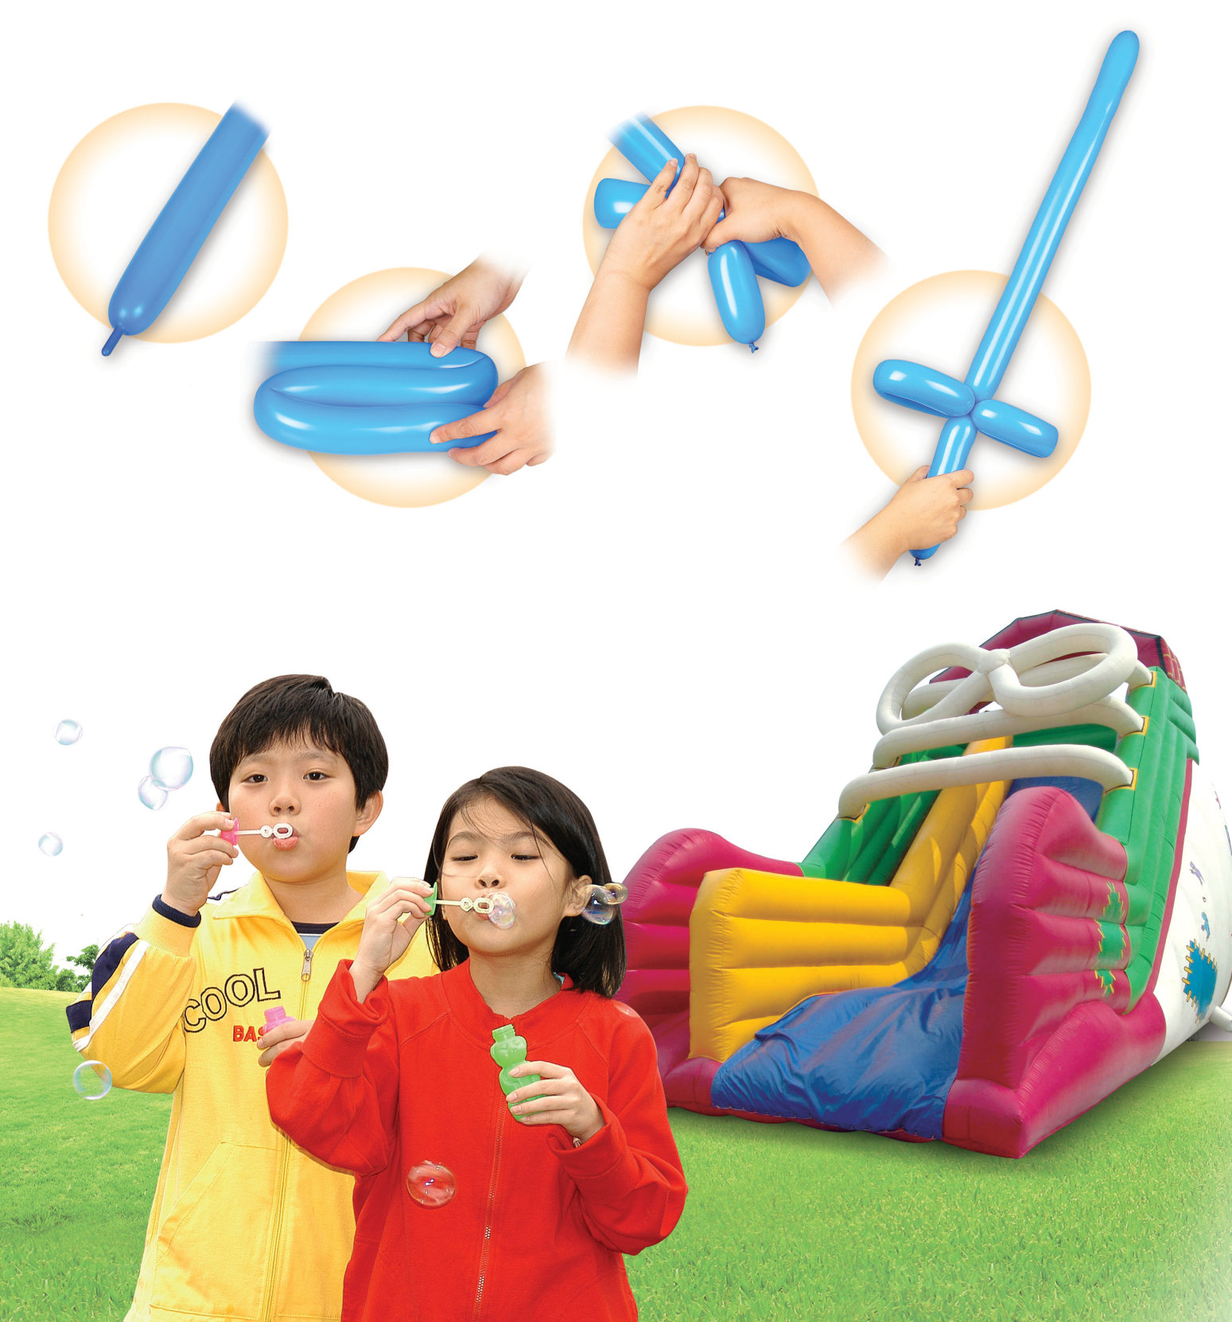
課P64
氣球寶劍
吹泡泡
氣墊溜滑梯

Slide 4
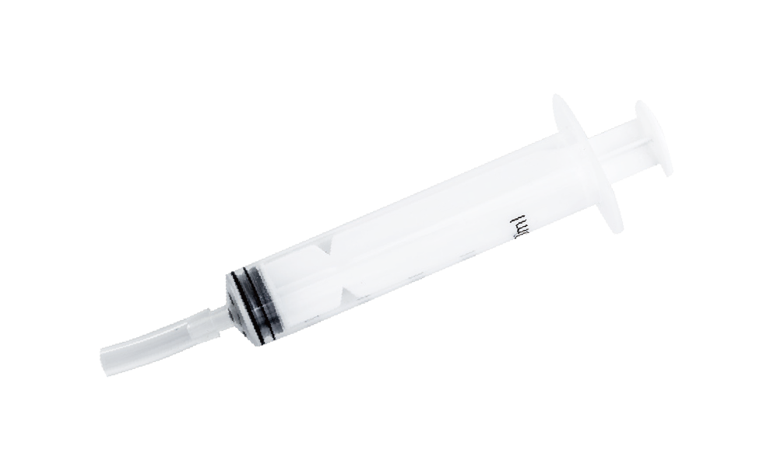
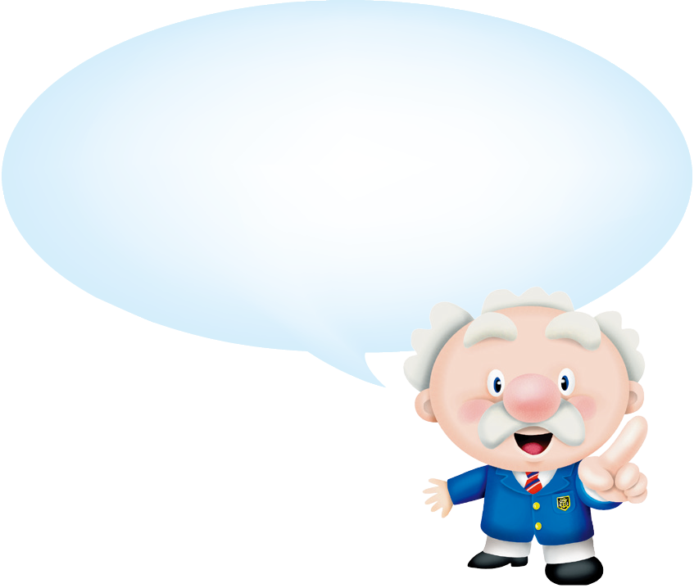
課P65
動 手 做 滴管火箭
影片
動手做：滴管火箭
1.取一段約2.5公分長的透明塑膠管，再套在注射筒的筒口上。
如果太鬆，可以用透明膠帶纏繞在塑膠管上，直到能套緊為止。
塑膠管口徑要剛好能 套緊注射筒的筒口。

Slide 5
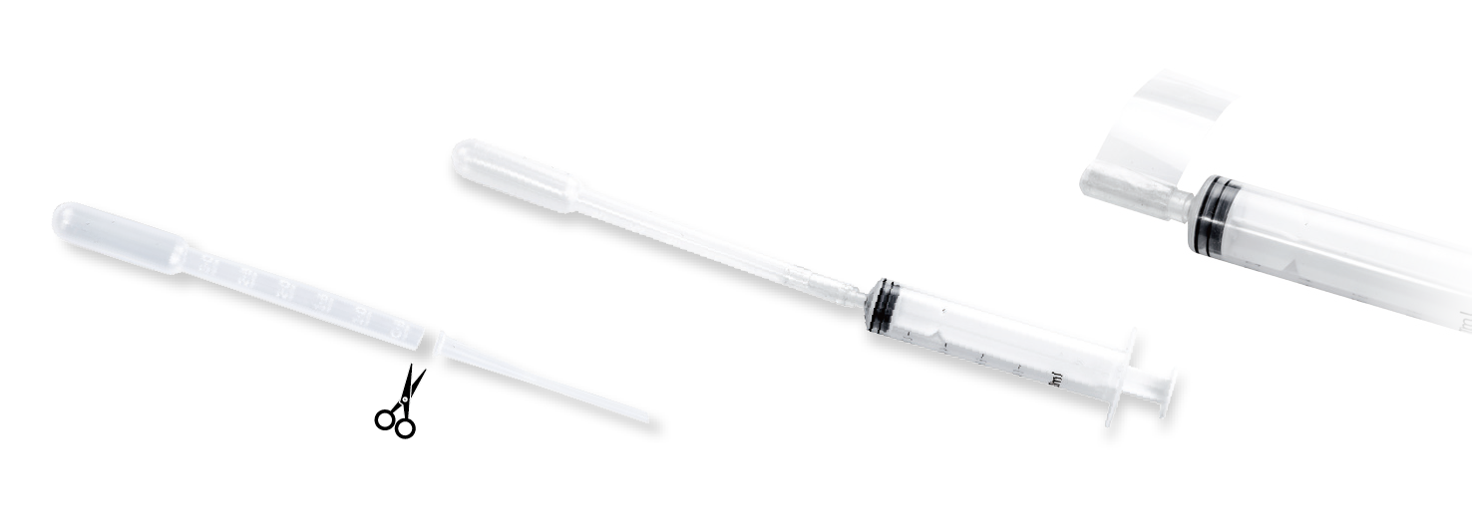
課P65
2.將塑膠滴管從最下方刻度處剪開，再套在透明塑膠管上，測試是否能套緊。

Slide 6
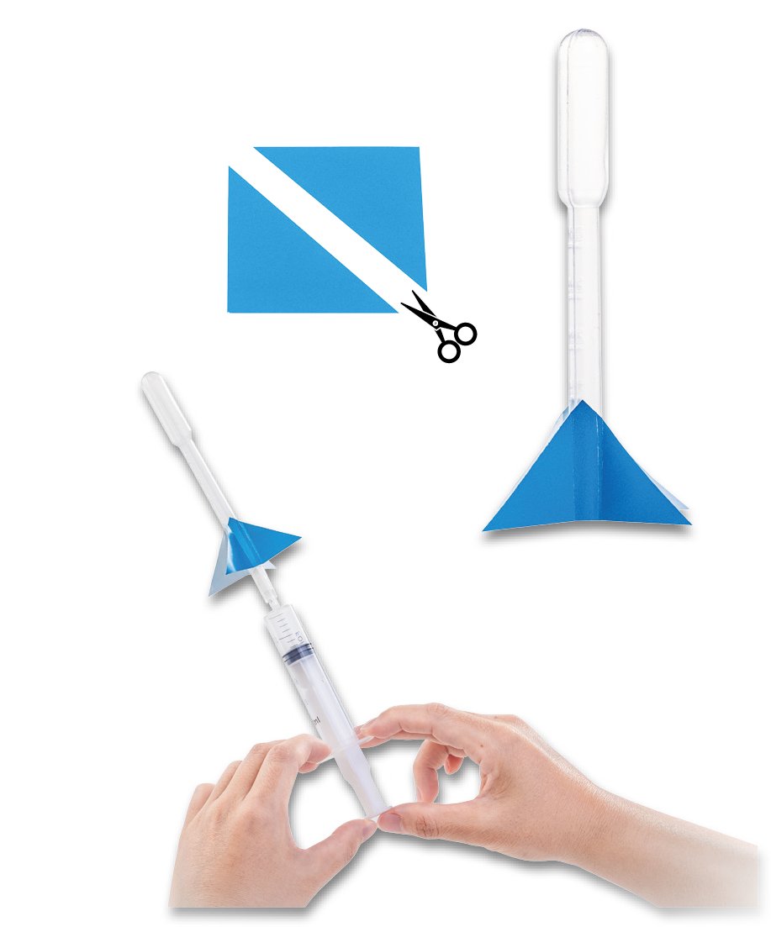
課P65
3.將邊長約3 公分的正方形紙張，對折後剪開成兩個三角形，再用雙面膠分別貼在滴管下方，做成火箭的尾翼。
4.把注射筒活塞拉開，再套上滴管火箭，朝向天空推動活塞，觀察火箭能否順利發射。
不可以朝向人發射喔！

Slide 7
課P65
1.火箭發射不成功時，可以怎樣修正呢？
2.還可以讓火箭飛得更高或更遠嗎？
查看套在透明塑膠管上的塑膠滴管是否有太緊或太鬆的現象。
可將活塞拉至刻度最大處。
影片
補充－氣球火箭
影片
空氣和風－複習篇

Slide 8
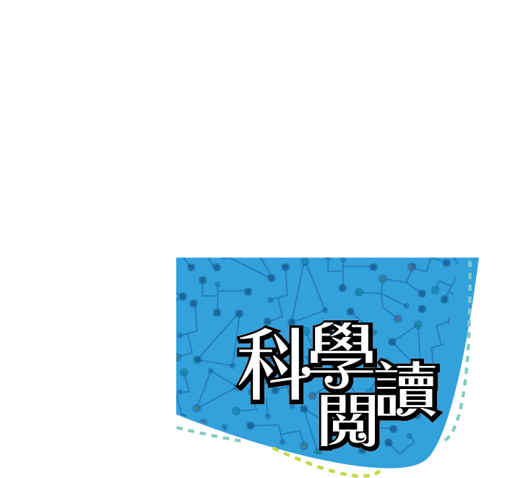
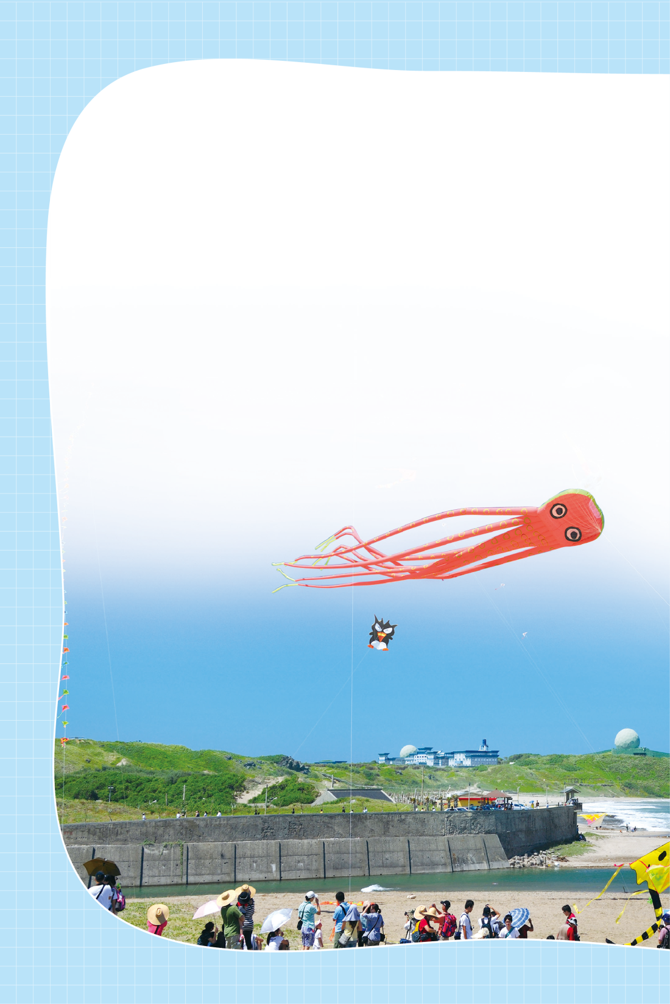
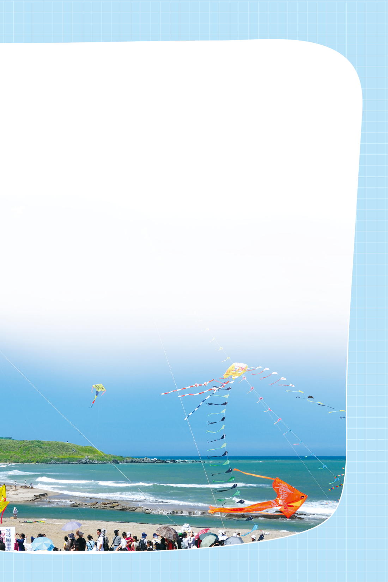
課P66
風箏
動畫
風箏
風箏是一種利用風力升空的傳統玩藝，根據史書記載，春秋戰國時期，墨子所造的木鳶，以及魯班製作的竹鵲，據說就是風箏最早的起源。
影片
臺灣Hi起來 石門國際風箏節
影片
補充－風箏為什麼能飛

Slide 9
課P66
早期風箏採用絲綢製成，又稱為「鳳巾」。東漢之後，隨著紙張的發明，風箏也改以紙張製作，因此又稱為「紙鳶」。到了唐朝末年，已有人在紙鳶的頭部安裝竹笛，隨著風吹入竹笛中而發出聲音，因此得名「風箏」。

Slide 10
課P67
唐朝之後，風箏廣泛流行於民間，成為人們的休閒娛樂。現在風箏的形式樣貌更加多元，除了傳統的平面風箏之外，還有各種造型的立體風箏，及注重操作技巧的特技風箏等。

Slide 11
課P67
新北市石門區擁有豐富的風力資源，甚至還設有風力發電站。強勁的風力也很適合施放風箏，新北市政府自西元 2000 年起，在石門區白沙灣一帶舉辦國際風箏節，風箏結合了人文、體育、藝術與科學於一體，不僅活絡了地方觀光，更落實到教育與社區發展，石門區因此有了風箏故鄉的稱呼。
新北市石門區的國際風箏節

Slide 12
課P67
在新北市石門區舉辦國際風箏節，是因為具有什麼特色呢？
此地區具有強勁的風力。

